Slide 1
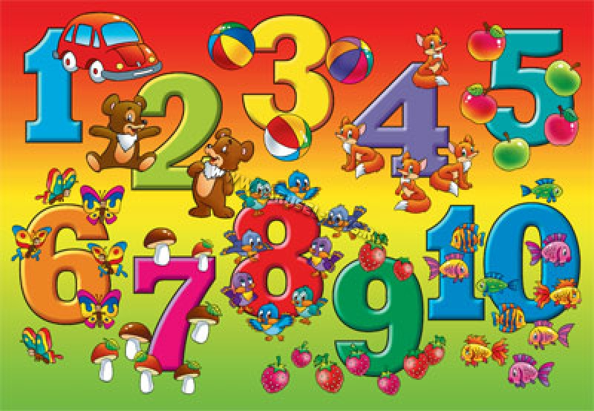
Презентация для детей «Состав числа»
Выполнила воспитатель МАДОУ №5
Джурова С.А г. Реутов 2016 г.

Slide 3
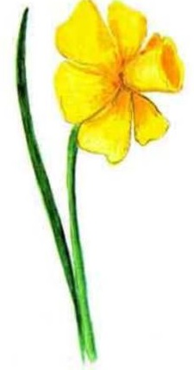

Slide 4
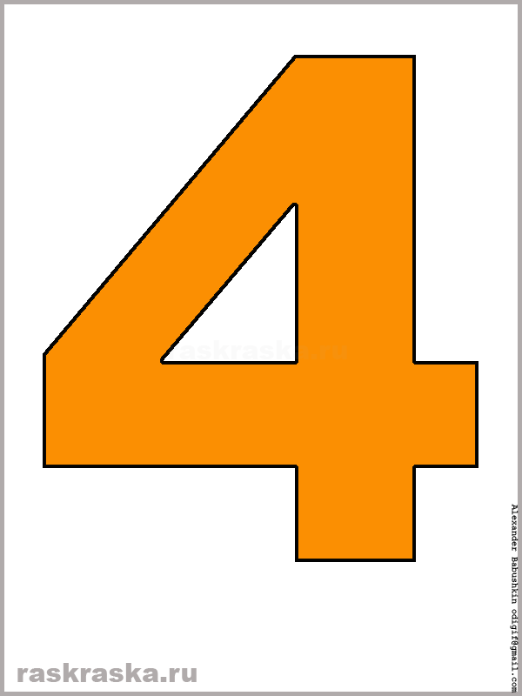

Slide 10
